Slide 1
ကိုသြဒိနိတ်ပြင်ညီတွင်ဂရပ်များဆွဲခြင်း
Y
 |  |  |  |  | 6
 |  |  |  |  | 5
 |  |  |  |  | 4
 |  |  |  |  | 3
 |  |  |  |  | 2
 |  |  |  |  | 1
-5 | -4 | -3 | -2 | -1 | 0 | 1 | 2 | 3 | 4 | 5 | 6
 |  |  |  |  | -1
 |  |  |  |  | -2
 |  |  |  |  | -3
 |  |  |  |  | -4
 |  |  |  |  | -5
ဒုတိယလေးပိုင်းစိတ်
ပထမလေးပိုင်းစိတ်
B
(-2,3)
A
(2,2)
X’
X
A (2,2)
B (-2,3)
တတိယလေးပိုင်းစိတ်
စတုတ္ထလေးပိုင်းစိတ်
Y’

Slide 2


ကိန်းရှင်တစ်ခုပါတစ်ထပ်ညီမျှခြင်းများ၏ဂရပ်
ညီမျှခြင်း $x=2$၏ဂရပ် ဆွဲပါ။
Y
 |  |  |  |  | 6
 |  |  |  |  | 5
 |  |  |  |  | 4
 |  |  |  |  | 3
 |  |  |  |  | 2
 |  |  |  |  | 1
-5 | -4 | -3 | -2 | -1 | 0 | 1 | 2 | 3 | 4 | 5 | 6
 |  |  |  |  | -1
 |  |  |  |  | -2
 |  |  |  |  | -3
 |  |  |  |  | -4
 |  |  |  |  | -5
$$x=2$$
(2,3)
(2,2)
(2,0)
X’
X
(2,-2)
(2,-3)
Y’
$x=2$၏ ဂရပ်သည် မတ်ရပ်မျဥ်း (vertical line) ဖြစ်ပြီး အမှတ် $(2,0)$ကို ဖြတ်သွားသည်။

Slide 3


ညီမျှခြင်း $y=5$၏ဂရပ်ကို ဆွဲပါ။
Y
 |  |  |  |  | 6
 |  |  |  |  | 5
 |  |  |  |  | 4
 |  |  |  |  | 3
 |  |  |  |  | 2
 |  |  |  |  | 1
-5 | -4 | -3 | -2 | -1 | 0 | 1 | 2 | 3 | 4 | 5 | 6
 |  |  |  |  | -1
 |  |  |  |  | -2
 |  |  |  |  | -3
 |  |  |  |  | -4
 |  |  |  |  | -5
(-3,5)
(0,5)
(2,5)
$$y=5$$
X’
X
Y’
$y=5$ ၏ ဂရပ်သည် ရေညီမျဥ်း (horizontal line) ဖြစ်ပြီး အမှတ် $(0,5)$ကို ဖြတ်သွားသည်။

Slide 4
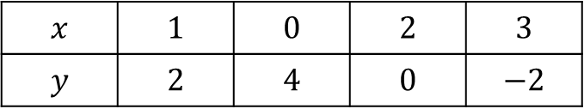

ကိန်းရှင်နှစ်ခုပါသောတစ်ထပ်ညီမျှခြင်းများ၏ဂရပ်
ညီမျှခြင်း $2x+y=4$ ၏ဂရပ်ကို ဆွဲပါ။
ညီမျှခြင်း $2x+y=4$၏ဂရပ်ကို ဆွဲရန် ယင်းညီမျှခြင်းကိုပြေလည်သော $x$ နှင့် $y$ တို့၏ တန်ဖိုးအချို့ကို ရယူမည်။
Y
$$x$$ | $$1$$ | $$0$$ | $$2$$ | $$3$$
$$y$$ | $$2$$ | $$4$$ | $$0$$ | $$−2$$
 |  |  |  |  | 6
 |  |  |  |  | 5
 |  |  |  |  | 4
 |  |  |  |  | 3
 |  |  |  |  | 2
 |  |  |  |  | 1
-5 | -4 | -3 | -2 | -1 | 0 | 1 | 2 | 3 | 4 | 5 | 6
 |  |  |  |  | -1
 |  |  |  |  | -2
 |  |  |  |  | -3
 |  |  |  |  | -4
 |  |  |  |  | -5
(0,4)
(1,2)
(2,0)
X’
X
(3,-2)
$$2x+y=4$$
Y’

Slide 5

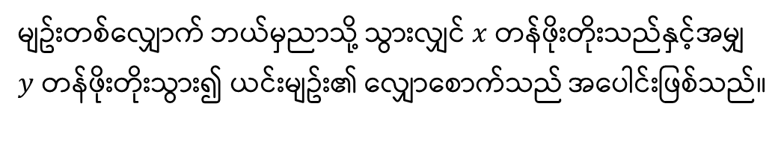


မျဥ်းဖြောင့်တစ်ကြောင်း၏လျှောစောက် (Slope)
မျဥ်းဖြောင့်တစ်ကြောင်း၏ လျှောစောက်ဆိုသည်မှာ မျဥ်းဖြောင့်တစ်ကြောင်း၏ မတ်စောက်မှုကို တိုင်းတာခြင်း ဖြစ်သည်။
အမှတ်နှစ်ခု ($x_{1},y_{1}$) နှင့် ($x_{2},y_{1}$) တို့ ဆက်သောမျဥ်းဖြောင့်တစ်ကြောင်း၏ လျှောစောက် သည် y ပြောင်းလဲခြင်း $y_{2}$-$y_{1}$(the rise)
နှင့် x‌ ပြောင်းလဲခြင်း $x_{2}$-$x_{1}$ (the run) တို့၏အချိုးဖြစ်သည်။
Y
လျှောစောက်၏ ပုံသေနည်း
လျှောစောက် = $\frac{y_{2}\text{−}y_{1}}{x_{2}\text{−}x_{1}}$
 |  |  |  |  | 6
 |  |  |  |  | 5
 |  |  |  |  | 4
 |  |  |  |  | 3
 |  |  |  |  | 2
 |  |  |  |  | 1
-5 | -4 | -3 | -2 | -1 | 0 | 1 | 2 | 3 | 4 | 5 | 6
 |  |  |  |  | -1
 |  |  |  |  | -2
 |  |  |  |  | -3
 |  |  |  |  | -4
 |  |  |  |  | -5
$$\left(x_{2},y_{2}\right)$$
$$\left(x_{1},y_{1}\right)$$
X’
X
မျဥ်းတစ်လျှောက် ဘယ်မှညာသို့ သွားလျှင် $x$ တန်ဖိုးတိုးသည်နှင့်အမျှ
$y$ တန်ဖိုးတိုးသွား၍ ယင်းမျဥ်း၏ လျှောစောက်သည် အပေါင်းဖြစ်သည်။
Y’

Slide 6


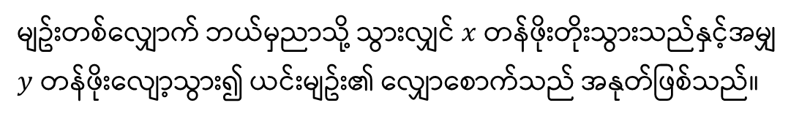
Y
 |  |  |  |  | 6
 |  |  |  |  | 5
 |  |  |  |  | 4
 |  |  |  |  | 3
 |  |  |  |  | 2
 |  |  |  |  | 1
-5 | -4 | -3 | -2 | -1 | 0 | 1 | 2 | 3 | 4 | 5 | 6
 |  |  |  |  | -1
 |  |  |  |  | -2
 |  |  |  |  | -3
 |  |  |  |  | -4
 |  |  |  |  | -5
$$\left(x_{1},y_{1}\right)$$
X’
X
$$\left(x_{2},y_{2}\right)$$
မျဥ်းတစ်လျှောက် ဘယ်မှညာသို့ သွားလျှင် $x$ တန်ဖိုးတိုးသွားသည်နှင့်အမျှ
$y$ တန်ဖိုးလျော့သွား၍ ယင်းမျဥ်း၏ လျှောစောက်သည် အနုတ်ဖြစ်သည်။
Y’

Slide 7


ပေးထားသော ရေညီမျဥ်း၏ လျှောစောက်ကို ရှာပါ။
Y
 |  |  |  |  | 6
 |  |  |  |  | 5
 |  |  |  |  | 4
 |  |  |  |  | 3
 |  |  |  |  | 2
 |  |  |  |  | 1
-5 | -4 | -3 | -2 | -1 | 0 | 1 | 2 | 3 | 4 | 5 | 6
 |  |  |  |  | -1
 |  |  |  |  | -2
 |  |  |  |  | -3
 |  |  |  |  | -4
 |  |  |  |  | -5
$(x_{1},y_{1})=(−2,4),$ $(x_{2},y_{2})=(5,4)$
လျှောစောက် $=$ $\frac{y_{2}\text{−}y_{1}}{x_{2}\text{−}x_{1}}=\frac{4−4}{5−(−2)}=\frac{0}{7} =0$
(-2,4)
(5,4)
X’
X
ရေညီမျဥ်းများ၏လျှောစောက်သည် 0 ဖြစ်သည်။
Y’

Slide 8


ပေးထားသော ရေညီမျဥ်း၏ လျှောစောက်ကို ရှာပါ။
Y
 |  |  |  |  | 6
 |  |  |  |  | 5
 |  |  |  |  | 4
 |  |  |  |  | 3
 |  |  |  |  | 2
 |  |  |  |  | 1
-5 | -4 | -3 | -2 | -1 | 0 | 1 | 2 | 3 | 4 | 5 | 6
 |  |  |  |  | -1
 |  |  |  |  | -2
 |  |  |  |  | -3
 |  |  |  |  | -4
 |  |  |  |  | -5
$(x_{1},y_{1})=(2,−2),$ $(x_{2},y_{2})=(2,4)$
လျှောစောက် $=$ $\frac{y_{2}\text{−}y_{1}}{x_{2}\text{−}x_{1}}=\frac{4−(−2)}{2−2}=\frac{6}{0}$
(2,4)
X’
X
(2,-2)
မတ်ရပ်မျဥ်များ၏လျှောစောက်ကို ရှာရာတွင် ပိုင်းခြေသည် 0 ဖြစ်သောကြောင့်
အဓိပ္ပာယ် မသတ်မှတ်နိုင်ပါ။ (Undefined)
Y’

Slide 9
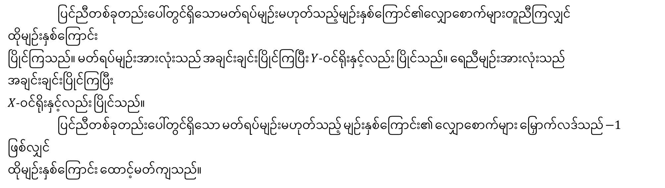
မျဥ်းဖြတ်များနှင့်ထောင့်မတ်မျဥ်းများ၏လျှောစောက်များ
ပြင်ညီတစ်ခုတည်းပေါ်တွင်ရှိသောမတ်ရပ်မျဥ်းမဟုတ်သည့်မျဥ်းနှစ်ကြောင်၏လျှောစောက်များတူညီကြလျှင် ထိုမျဥ်းနှစ်ကြောင်း
ပြိုင်ကြသည်။ မတ်ရပ်မျဥ်းအားလုံးသည် အချင်းချင်းပြိုင်ကြပြီး $Y$-ဝင်ရိုးနှင့်လည်း ပြိုင်သည်။ ရေညီမျဥ်းအားလုံးသည် အချင်းချင်းပြိုင်ကြပြီး
$X$-ဝင်ရိုးနှင့်လည်း ပြိုင်သည်။
ပြင်ညီတစ်ခုတည်းပေါ်တွင်ရှိသော မတ်ရပ်မျဥ်းမဟုတ်သည့် မျဥ်းနှစ်ကြောင်း၏ လျှောစောက်များ မြှောက်လဒ်သည် $−1$ ဖြစ်လျှင်
ထိုမျဥ်းနှစ်ကြောင်း ထောင့်မတ်ကျသည်။

Slide 10


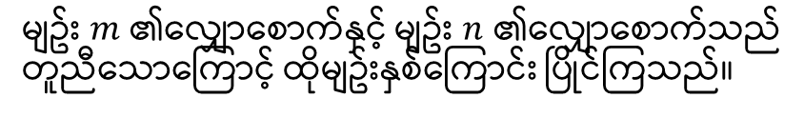
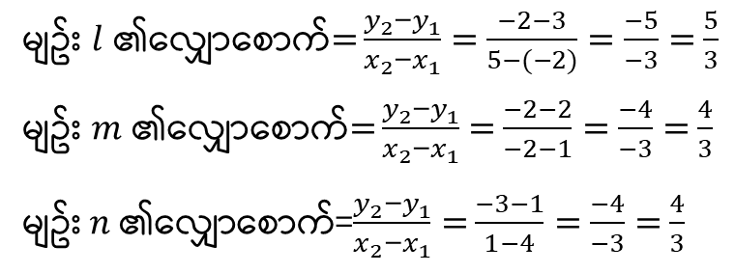

ပေးထားသောပုံမှ မျဥ်းများ၏ လျှောစောက်များကို ရှာပါ။ မည်သည့်မျဥ်းများသည် ပြိုင်ကြသနည်း။
Y
 |  |  |  |  | 6
 |  |  |  |  | 5
 |  |  |  |  | 4
 |  |  |  |  | 3
 |  |  |  |  | 2
 |  |  |  |  | 1
-5 | -4 | -3 | -2 | -1 | 0 | 1 | 2 | 3 | 4 | 5 | 6
 |  |  |  |  | -1
 |  |  |  |  | -2
 |  |  |  |  | -3
 |  |  |  |  | -4
 |  |  |  |  | -5
$$l$$
$$m$$
$$n$$
မျဥ်း $l$ ၏လျှောစောက်$=$ $\frac{y_{2}\text{−}y_{1}}{x_{2}\text{−}x_{1}}=$ $\frac{−2−3}{5−(−2)}=$ $\frac{−5}{−3}=$ $\frac{5}{3}$
မျဥ်း $m$ ၏လျှောစောက်$=$ $\frac{y_{2}\text{−}y_{1}}{x_{2}\text{−}x_{1}}$ $=$ $\frac{−2−2}{−2−1}=$ $\frac{−4}{−3}=$ $\frac{4}{3}$
မျ$ဥ်း n ၏လျှောစောက်$=$\frac{y_{2}\text{−}y_{1}}{x_{2}\text{−}x_{1}}=$ $\frac{−3−1}{1−4}=$ $\frac{−4}{−3}=$ $\frac{4}{3}$
(-2,3)
(1,2)
(4,1)
X’
X
(-5,-2)
(-2,-2)
မျဥ်း $m$ ၏လျှောစောက်နှင့် မျဥ်း $n$ ၏လျှောစောက်သည်
တူညီသောကြောင့် ထိုမျဥ်းနှစ်ကြောင်း ပြိုင်ကြသည်။
Y’

Slide 11


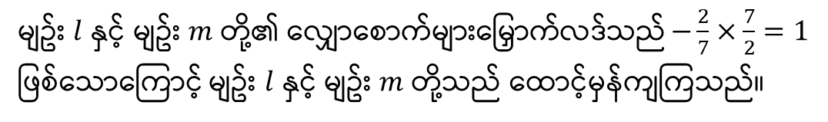
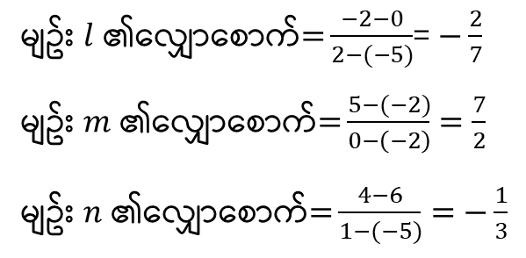

ပေးထားသောပုံမှ မျဥ်းများ၏ လျှောစောက်များကို ရှာပါ။ မည်သည့်မျဥ်းများသည် အချင်းချင်းထောင့်မှန်ကျကြသနည်း။
Y
 |  |  |  |  | 6
 |  |  |  |  | 5
 |  |  |  |  | 4
 |  |  |  |  | 3
 |  |  |  |  | 2
 |  |  |  |  | 1
-5 | -4 | -3 | -2 | -1 | 0 | 1 | 2 | 3 | 4 | 5 | 6
 |  |  |  |  | -1
 |  |  |  |  | -2
 |  |  |  |  | -3
 |  |  |  |  | -4
 |  |  |  |  | -5
မျဥ်း $l$ ၏လျှောစောက်$=$ $\frac{−2−0}{2−(−5)}$= $−\frac{2}{7}$
မျဥ်း $m$ ၏လျှောစောက်$=$ $\frac{5−(−2)}{0−\left(−2\right)}=$ $\frac{7}{2}$
မျဥ်း $n$ ၏လျှောစောက်$=$ $\frac{4−6}{1−(−5)}=$ $−\frac{1}{3}$
(-5,6)
(0,5)
$$n$$
(1,4)
$$m$$
X’
(-5,0)
X
(-2,-2)
$$l$$
မျဥ်း $l$ နှင့် မျဥ်း $m$ တို့၏ လျှောစောက်များမြှောက်လဒ်သည် $−\frac{2}{7}×\frac{7}{2}=1$
ဖြစ်သောကြောင့် မျဥ်း $l$ နှင့် မျဥ်း $m$ တို့သည် ထောင့်မှန်ကျကြသည်။
(2,-2)

Slide 12







ကိန်းရှင်တစ်ခုပါမညီမျှချက်များ၏ဂရပ်
မညီမျှချက် $x>3$နှင့် $x<3$ တို့၏ ဂရပ်တို့ကို ဆွဲပါ။
Y
Y
 |  |  |  |  | 6
 |  |  |  |  | 5
 |  |  |  |  | 4
 |  |  |  |  | 3
 |  |  |  |  | 2
 |  |  |  |  | 1
-5 | -4 | -3 | -2 | -1 | 0 | 1 | 2 | 3 | 4 | 5 | 6
 |  |  |  |  | -1
 |  |  |  |  | -2
 |  |  |  |  | -3
 |  |  |  |  | -4
 |  |  |  |  | -5
 |  |  |  |  | 6
 |  |  |  |  | 5
 |  |  |  |  | 4
 |  |  |  |  | 3
 |  |  |  |  | 2
 |  |  |  |  | 1
-5 | -4 | -3 | -2 | -1 | 0 | 1 | 2 | 3 | 4 | 5 | 6
 |  |  |  |  | -1
 |  |  |  |  | -2
 |  |  |  |  | -3
 |  |  |  |  | -4
 |  |  |  |  | -5
အပိုင်း $II$
အပိုင်း $I$
အပိုင်း $II$
အပိုင်း $I$
$$x=3$$
$$x=3$$
X’
X
X’
X
(3,0)
(3,0)
Y’
Y’
အပိုင်း $I$ နှင့် အပိုင်း $II$ တို့တွင် $x=3$ မပါဝင်သည်ကို ကိုယ်စားပြုရန် $x=3$ဂရပ်ကို အစက်မျဥ်း (dotted line) ဖြင့် ဆွဲထားသည်။

Slide 13







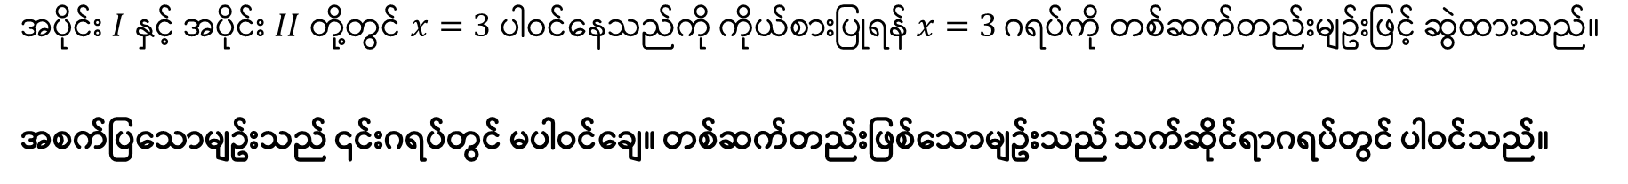
မညီမျှချက် $x≥3 နှင့်$ $x≤3 တို့$၏ ဂရပ်ကို ဆွဲပါ။
Y
Y
 |  |  |  |  | 6
 |  |  |  |  | 5
 |  |  |  |  | 4
 |  |  |  |  | 3
 |  |  |  |  | 2
 |  |  |  |  | 1
-5 | -4 | -3 | -2 | -1 | 0 | 1 | 2 | 3 | 4 | 5 | 6
 |  |  |  |  | -1
 |  |  |  |  | -2
 |  |  |  |  | -3
 |  |  |  |  | -4
 |  |  |  |  | -5
 |  |  |  |  | 6
 |  |  |  |  | 5
 |  |  |  |  | 4
 |  |  |  |  | 3
 |  |  |  |  | 2
 |  |  |  |  | 1
-5 | -4 | -3 | -2 | -1 | 0 | 1 | 2 | 3 | 4 | 5 | 6
 |  |  |  |  | -1
 |  |  |  |  | -2
 |  |  |  |  | -3
 |  |  |  |  | -4
 |  |  |  |  | -5
အပိုင်း $II$
အပိုင်း $I$
အပိုင်း $II$
အပိုင်း $I$
$$x=3$$
$$x=3$$
X’
X
X’
X
(3,0)
(3,0)
Y’
Y’
အပိုင်း $I$ နှင့် အပိုင်း $II$ တို့တွင် $x=3$ ပါဝင်နေသည်ကို ကိုယ်စားပြုရန် $x=3$ဂရပ်ကို တစ်ဆက်တည်းမျဥ်းဖြင့် ဆွဲထားသည်။
အစက်ပြသောမျဥ်းသည် ၎င်းဂရပ်တွင် မပါဝင်ချေ။ တစ်ဆက်တည်းဖြစ်သောမျဥ်းသည် သက်ဆိုင်ရာဂရပ်တွင် ပါဝင်သည်။

Slide 14







မညီမျှချက် $y≥2 နှင့်$ $y≤2 တို့$၏ဂရပ်ကို ဆွဲပါ။
Y
Y
 |  |  |  |  | 6
 |  |  |  |  | 5
 |  |  |  |  | 4
 |  |  |  |  | 3
 |  |  |  |  | 2
 |  |  |  |  | 1
-5 | -4 | -3 | -2 | -1 | 0 | 1 | 2 | 3 | 4 | 5 | 6
 |  |  |  |  | -1
 |  |  |  |  | -2
 |  |  |  |  | -3
 |  |  |  |  | -4
 |  |  |  |  | -5
 |  |  |  |  | 6
 |  |  |  |  | 5
 |  |  |  |  | 4
 |  |  |  |  | 3
 |  |  |  |  | 2
 |  |  |  |  | 1
-5 | -4 | -3 | -2 | -1 | 0 | 1 | 2 | 3 | 4 | 5 | 6
 |  |  |  |  | -1
 |  |  |  |  | -2
 |  |  |  |  | -3
 |  |  |  |  | -4
 |  |  |  |  | -5
အပိုင်း $I$
အပိုင်း $I$
(0,2)
(0,2)
$$y=2$$
$$y=2$$
X’
X
X’
X
အပိုင်း $II$
အပိုင်း $II$
Y’
Y’
အပိုင်း $I$ နှင့် အပိုင်း $II$ တို့တွင် $y=2$ ပါဝင်နေသည်ကို ကိုယ်စားပြုရန် $y=2$ဂရပ်ကို တစ်ဆက်တည်းမျဥ်းဖြင့် ဆွဲထားသည်။

Slide 15

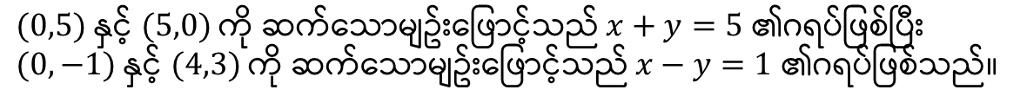
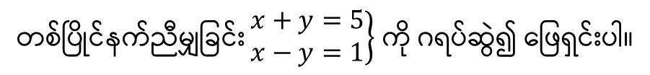
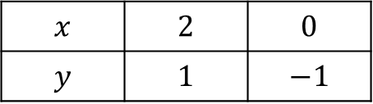
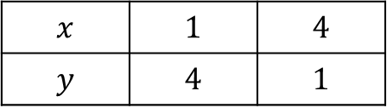

ကိန်းရှင်နှစ်ခုပါတစ်ပြိုင်နက်ညီမျှခြင်းများ
တစ်ပြိုင်နက်ညီမျှခြင်း $\left.\begin{aligned}x+y=5 \\ x−y=1\end{aligned}\right\}$ ကို ဂရပ်ဆွဲ၍ ဖြေရှင်းပါ။
$$x+y=5$$
$$x−y=1$$
$$x$$ | $$1$$ | $$4$$
$$y$$ | $$4$$ | $$1$$
$$x$$ | $$2$$ | $$0$$
$$y$$ | $$1$$ | $$−1$$
$(0,5)$နှင့် $(5,0)$ကို ဆက်သောမျဥ်းဖြောင့်သည် $x+y=5$ ၏ဂရပ်ဖြစ်ပြီး
$(0,−1)$နှင့် $(4,3)$ကို ဆက်သောမျဥ်းဖြောင့်သည် $x−y=1$ ၏ဂရပ်ဖြစ်သည်။

Slide 16
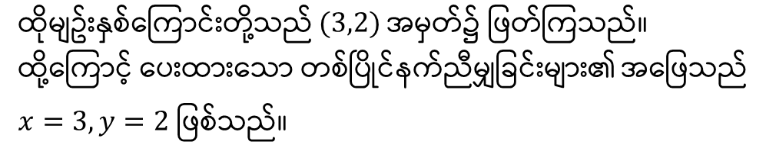
Y
 |  |  |  |  | 6
 |  |  |  |  | 5
 |  |  |  |  | 4
 |  |  |  |  | 3
 |  |  |  |  | 2
 |  |  |  |  | 1
-5 | -4 | -3 | -2 | -1 | 0 | 1 | 2 | 3 | 4 | 5 | 6
 |  |  |  |  | -1
 |  |  |  |  | -2
 |  |  |  |  | -3
 |  |  |  |  | -4
 |  |  |  |  | -5
ထိုမျဥ်းနှစ်ကြောင်းတို့သည် $(3,2)$အမှတ်၌ ဖြတ်ကြသည်။
ထို့ကြောင့် ပေးထားသော တစ်ပြိုင်နက်ညီမျှခြင်းများ၏ အဖြေသည်
$x=3,y=2$ ဖြစ်သည်။
(1,4)
(3,2)
(2,1)
(4,1)
X’
X
(0,-1)
Y’

Slide 17

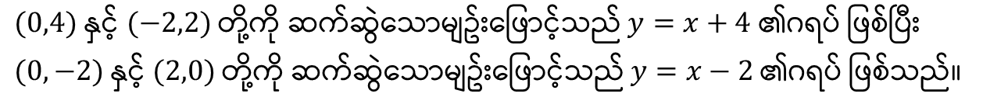
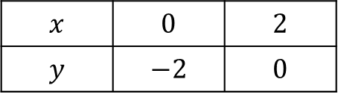
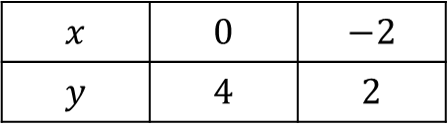

ဂရပ်ဆွဲခြင်းဖြင့် ညီမျှခြင်း $y=x+4$ နှင့် $y=x−2$တို့ကို တစ်ပြိုင်နက်ပြေလည်သော အဖြေမရှိကြောင်းပြပါ။
$$y=x+4$$
$$y=x−2$$
$$x$$ | $$0$$ | $$−2$$
$$y$$ | $$4$$ | $$2$$
$$x$$ | $$0$$ | $$2$$
$$y$$ | $$−2$$ | $$0$$
$(0,4)$နှင့် $(−2,2)$တို့ကို ဆက်ဆွဲသောမျဥ်းဖြောင့်သည် $y=x+4$ ၏ဂရပ် ဖြစ်ပြီး
$(0,−2)$နှင့်$(2,0)$တို့ကို ဆက်ဆွဲသောမျဥ်းဖြောင့်သည် $y=x−2$၏ဂရပ် ဖြစ်သည်။

Slide 18


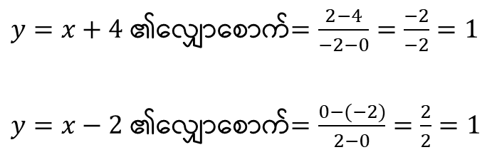
Y
 |  |  |  |  | 6
 |  |  |  |  | 5
 |  |  |  |  | 4
 |  |  |  |  | 3
 |  |  |  |  | 2
 |  |  |  |  | 1
-5 | -4 | -3 | -2 | -1 | 0 | 1 | 2 | 3 | 4 | 5 | 6
 |  |  |  |  | -1
 |  |  |  |  | -2
 |  |  |  |  | -3
 |  |  |  |  | -4
 |  |  |  |  | -5
$y=x+4$ ၏လျှောစောက်$=\frac{2−4}{−2−0}=\frac{−2}{−2}=1$
$y=x−2$ ၏လျှောစောက်$=\frac{0−(−2)}{2−0}=\frac{2}{2}=1$
(0,4)
$$y=x−2$$
(-2,2)
(2,0)
X’
X
$$y=x+4$$
(0,-2)
ပေးထားသော မျဥ်းနှစ်ကြောင်း၏ လျှောစောက်များ တူညီနေသဖြင့်
ထိုမျဥ်းနှစ်ကြောင်းသည် ပြိုင်ကြသောကြောင့် ဖြတ်မှတ် မရှိနိုင်ပါ။
ထို့ကြောင့် ပေးထားသော မျဥ်းနှစ်ကြောင်းတို့ကို တစ်ပြိုင်နက်ပြေလည်သော
အဖြေမရှိပါ။
Y’

Slide 19










ကိန်းရှင်နှစ်ခုပါမညီမျှချက်များ၏ဂရပ်
မညီမျှချက် $x+2y+2<0$၏ဂရပ်ကို ဆွဲပါ။
$x+2y+2=0$၏ဂရပ်ကိုဆွဲမည်။
x | 0 | 4
y | 2 | 0
Y
$$x+2y+2=0$$
 |  |  |  |  | 6
 |  |  |  |  | 5
 |  |  |  |  | 4
 |  |  |  |  | 3
 |  |  |  |  | 2
 |  |  |  |  | 1
-5 | -4 | -3 | -2 | -1 | 0 | 1 | 2 | 3 | 4 | 5 | 6
 |  |  |  |  | -1
 |  |  |  |  | -2
 |  |  |  |  | -3
 |  |  |  |  | -4
 |  |  |  |  | -5
အမှတ် (0,2) နှင့် (4,0) ကိုဆက်သွယ်သော မျဥ်းဖြောင့်သည် x+2y=4၏ဂရပ်
ဖြစ်ပါသည်။
အပိုင်း $II$
(0,2)
X’
(4,0)
X
အပိုင်း $I$
Y’
မညီမျှချက် $x+2y+2<0$၏ဂရပ်သည် အပိုင်း $I$ ဖြစ်သည်။

Slide 20
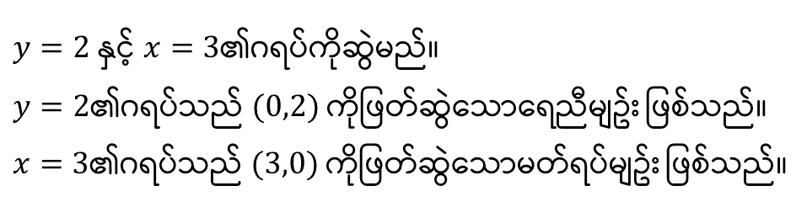




$y>2,x>3$၏ဂရပ်ကို ဆွဲပါ။
$y=2 နှင့်$ $x=3$၏ဂရပ်ကိုဆွဲမည်။
$y=2$၏ဂရပ်သည် $(0,2)$ကိုဖြတ်ဆွဲသောရေညီမျဥ်း ဖြစ်သည်။
$x=3$၏ဂရပ်သည် $(3,0)$ကိုဖြတ်ဆွဲသောမတ်ရပ်မျဥ်း ဖြစ်သည်။
Y
 |  |  |  |  | 6
 |  |  |  |  | 5
 |  |  |  |  | 4
 |  |  |  |  | 3
 |  |  |  |  | 2
 |  |  |  |  | 1
-5 | -4 | -3 | -2 | -1 | 0 | 1 | 2 | 3 | 4 | 5 | 6
 |  |  |  |  | -1
 |  |  |  |  | -2
 |  |  |  |  | -3
 |  |  |  |  | -4
 |  |  |  |  | -5
$$y>2,x>3$$
$$x=3$$
$$y=2$$
(0,2)
(3,0)
X’
X
မညီမျှချက် y>2 နှင့် x>3 ကိုပြေလည်သောအပိုင်းသည် မှုန်းခြယ်ထားသောအပိုင်းဖြစ်သည်။
Y’

